Slide 1
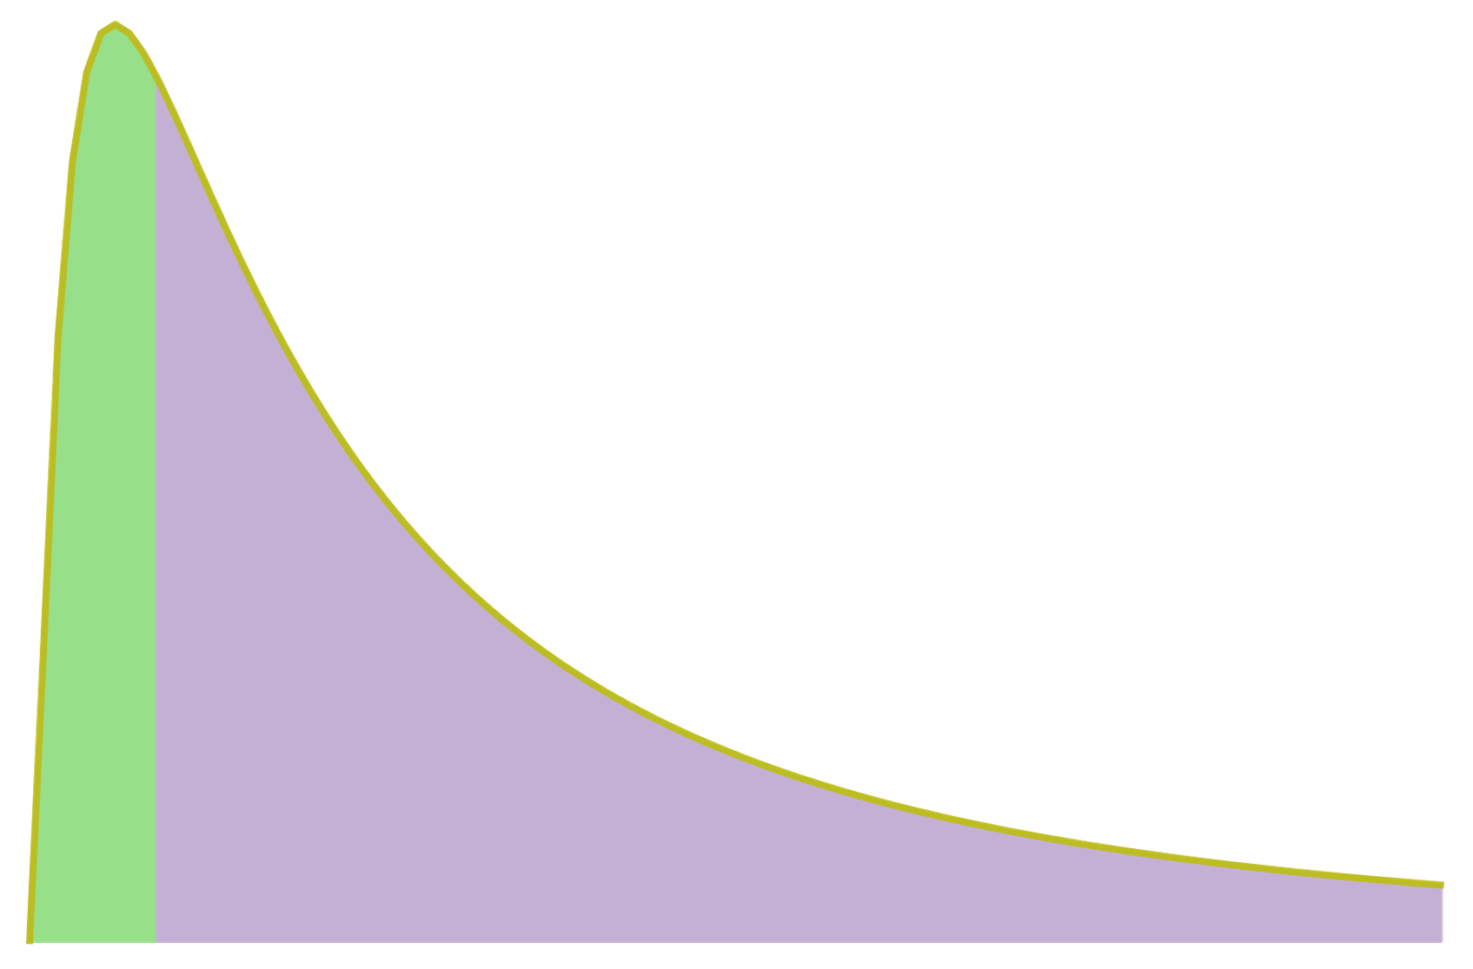
¥
€
$

Slide 2
¥
€
$

